Slide 2


PROGRAMA PREVINE BRASIL
Novembro de 2021

Slide 3

Programa Previne Brasil
Estabelece novo modelo de financiamento de custeio da Atenção Primária à Saúde no âmbito do Sistema Único de Saúde
AUMENTO DO ACESSO
VÍNCULO
RESPONSABILIZAÇÃO
Fonte: Portaria nº 2.979/2019 (atualizada pela Portaria nº 2.254/2021) – versão consolidada (PRC 6/2017, título II, Do Custeio da Atenção Primária à Saúde)

Slide 4
Marcos do Fortalecimento da Atenção Primária à Saúde no Brasil
- Primeira competência
Financeira de pagamento do
Programa Previne Brasil
- Decretado ESPII pela OMS
- Declarado Pandemia
Pela OMS
- Prorrogação do prazo de
Cadastro no CNES
- Saúde na Hora Emergencial
- Criação da SAPS
- Programa Saúde na Hora
- Seminário Internacional sobre
Financiamento da APS
- Programa Informatiza APS
- Instituição do Programa
Previne Brasil
MAIO
2019
JUL
2019
NOV
2019
DEZ
2019
JAN
2020
FEV
2020
MAR
2020
ABR
2020
- Desburocratização
do Credenciamento
- Declarada ESPIN
no Brasil
- Redefinição do registro de
Equipes no CNES
- Prorrogação do prazo
de Capitação Ponderada
até Junho
- Institui Incentivo de
Formação Profissional
- Instruções para o
Programa Academia da
Saúde
- Carteira de Serviços da APS
- Definição dos Indicadores do
Previne Brasil

Slide 5
Marcos do Fortalecimento da Atenção Primária à Saúde no Brasil
- Prorrogação do prazo de
Cadastro no CNES
- Fixa o valor do Pagamento
por Desempenho
- Informatização do processo de
Credenciamento
- Credenciamento de primeiras eSB
com CH diferenciada
- Prorrogação do prazo da Capitação
ponderada
- Centros de Atendimento e
de Referência para Enfrentamento
da Covid-19
- Recursos para
Implementação do
Prontuário Eletrônico
- Recurso extra para
Municípios com bons resultados
dos indicadores
de desempenho
- Prorrogação do Pagamento
por Desempenho até Dez/2020
MAIO
2020
JUN
2020
JUL
2020
SET
2020
OUT
2020
NOV
2020
DEZ
2020
- Expansão do Informatiza
APS para todo o Brasil
- Manutenção do custeio dos
Centros de Atendimento e
de Referência para Enfrentamento
da Covid-19
- Incentivo para cuidado
Às DCNT
- Recursos para reorganização
de eSB e CEO frente à Covid-19
- Prorrogação dos recursos dos
Centros de Atendimento e
de Referência para Enfrentamento
da Covid-19 até Dez/2020
- Ampliação dos recursos de
equipes de Saúde Bucal
- Recursos para apoio às
Escolas na contenção da Covid-19
- Incentivo para rastreamento e monitoramento
Dos casos de Covid-19
- Incentivo para Populações Específicas

Slide 6
Marcos do Fortalecimento da Atenção Primária à Saúde no Brasil
- Flexibilização dos parâmetros de
CEO e LRPD em 2021
- Prorrogação dos prazos do
Previne Brasil até Ago/2021
- Qualificação dos Critérios
de Credenciamento da APS
- Prorrogação dos recursos
Dos Centros de
Atendimento e de
Referência para
Enfrentamento
da Covid-19 até 08/2021
- 1 mi para saúde dos
Caminhoneiros
- Novas pactuações no
Previne Brasil
- Qualificação do Painel de
Indicadores na APS
- Prorrogação do prazo de
Cadastro no CNES
- Prorrogação dos recursos dos
Centros de Atendimento e
de Referência para Enfrentamento
da Covid-19 até 03/2021
- Liberação de 1,7 bi para
enfrentamento na Covid-19 na APS
JAN
2021
FEV
2021
MAR
2021
ABR
2021
MAI
2021
JUL
2021
AGO
2021
- Novas pactuações do
Previne Brasil para Q1-2021
- Prorrogação do prazo para
Adesão ao Saúde na Hora
- Novos credenciamentos
na APS
- Prorrogação dos recursos dos
Centros de Atendimento e
de Referência para Enfrentamento
da Covid-19 até 06/2021
- Recursos para apoio à Gestação e
Puerpério Saudáveis

Slide 7
Financiamento da Atenção Primária à Saúde no Brasil
ANTES DO PREVINE BRASIL
PREVINE BRASIL C/ NOVAS ATUALIZAÇÕES
PER CAPITA POP IBGE: Incentivo financeiro com base em critério populacional, com valor definido anualmente. Ex.: R$ 5,95 em 2021
PAB FIXO: per capita (pop IBGE), com valor variando de R$ 23,00 a R$ 28,00
CAPITAÇÃO PONDERADA: pagamento por Pessoa cadastrada, com valor de R$ 50,50 a R$ 131,30
PAB VARIÁVEL: incentivos financeiros
PAGAMENTO POR DESEMPENHO: considera o resultado dos indicadores de desempenho da APS
AÇÕES ESTRATÉGICAS: incentivos financeiros
Fonte: Portaria nº 2.979/2019 (atualizada pela Portaria nº 2.254/2021) – versão consolidada (PRC 6/2017, título II, Do Custeio da Atenção Primária à Saúde)

Slide 8
Evolução dos Cadastros
Considerando todas as equipes homologadas, aumento de mais de 50 milhões de pessoas cadastradas entre dez/2019 e set/2021
Fonte: e-GestorAB/Painéis de Indicadores da APS. https://sisaps.saude.gov.br/painelsaps/cadastropop_pub

Slide 9
Financiamento e evolução das equipes pagas nos últimos anos
Falso ou Verdadeiro:
Com o Programa Previne Brasil não há mais recursos para implantação de novas equipes?
FALSO

Slide 10
Financiamento da APS no Brasil
AUMENTO DE 14%
A dotação para 2021 não considera os recursos provenientes de créditos extraordinários de enfrentamento à covid-19 – R$ 2,66 bilhões. Além disso, as dotações de 2021 e 2022 tratam-se do previsto em LOA. E nos demais anos os valores são referentes a recursos executados.

Slide 11
Financiamento da APS no Piauí
Falso ou Verdadeiro:
O Programa Previne Brasil trouxe considerável redução no volume de recursos repassados para o meu estado?
Valor médio mensal repassado para APS em 2019 (R$) | Valor repassado para APS na competência financeira setembro/2021 (R$)
41.520.042,11 | 49.206.667,10
FALSO
AUMENTO DE 19%

Slide 12
Capitação ponderada
Modelo misto de financiamento para APS
Baseado no número de pessoas cadastradas sob responsabilidade das equipes
Pagamento por Desempenho
Previne
brasil
Baseado nos resultados alcançados em indicadores de saúde
população
Baseado no quantitativo populacional
Programas
implementação de programas, estratégias e ações que refletem na melhoria do cuidado na APS
PRT 2.979 de novembro de 2019​
PRT 2.254 de setembro de 2021

Slide 13
Capitação ponderada
Modelo misto de financiamento para APS
Baseado no número de pessoas cadastradas sob responsabilidade das equipes
Pagamento por Desempenho
Previne
brasil
Baseado nos resultados alcançados em indicadores de saúde
população
Baseado no quantitativo populacional
Programas
implementação de programas, estratégias e ações que refletem na melhoria do cuidado na APS
PRT 2.979 de novembro de 2019​
PRT 2.254 de setembro de 2021

Slide 14
Capitação Ponderada
Pagamento por pessoa cadastrada (adscrita/vinculada) por equipe de Saúde da Família (eSF), equipe de Atenção Primária (eAP), equipe de Saúde da Família Ribeirinha (eSFR), equipe de Consultório na Rua (eCR) ou equipe de Atenção Primária Prisional (eAPP).
SITUAÇÃO DA EQUIPE
Credenciada
Homologada
Sem suspensões
Com informação no SCNES
Fonte: http://189.28.128.100/dab/docs/portaldab/documentos/esus/nota_tecnica_relatorio_cadastro.pdf

Slide 15
Capitação Ponderada
Na Capitação Ponderada, o Pagamento por Pessoa cadastrada varia de R$ 50,50 a R$ 131,30
Tipologia IBGE do município
Valor: População cadastrada SEM critério socioeconômico e demográfico
Valor: População cadastrada COM critério socioeconômico e demográfico
Programa Bolsa Família - PBF;
Benefício de Prestação Continuada – BPC;
Benefício previdenciário no valor máximo de dois salários-mínimos
1. Urbano
1
R$ 50,50
1 x 1,3 = 1,3
R$ 65,65
2. Intermediário adjacente
1,45455
R$ 73,45
1,45455 x 1,3 = 1,890915
R$ 95,49
3. Rural adjacente
População com até 5 anos;
População partir de 65 anos de idade
4. Intermediário remoto
2
R$ 101,00
2 x 1,3 = 2,6
R$ 131,30
5. Rural remoto
Exemplo: Município Rural adjacente (Alegrete do Piauí - PI) com
2.348 pessoas cadastradas sem critério socioeconômico e demográfico; e
3.034 pessoas com critério socioeconômico e demográfico.
VALOR DE PAGAMENTO DA CAPITAÇÃO:
(2.348 x R$ 73,454775) + (3.034 x 95,4912075) =
R$ 172.471,81 + 289.720,32 =
R$ 462.192,13 (anual) = 38.516,01 (mensal)
ATENÇÃO:
Todos os cadastros das equipes de Consultório na Rua (eCR) e equipes de Atenção Primária Prisional (eAPP) recebem automaticamente mesmo peso da população COM critério socioeconômico
Fonte: Portaria GM/MS nº 169, de 31 de janeiro de 2020 e Fonte: Portaria nº 2.979/2019 (atualizada pela Portaria nº 2.254/2021) – versão consolidada (PRC 6/2017, título II, Do Custeio da Atenção Primária à Saúde)

Slide 16
Capitação Ponderada
Quantitativo potencial de pessoas cadastradas:
varia de acordo com o tipo de equipe e a classificação do município definida pelo IBGE
Tipologia IBGE do município
Quantitativo potencial de pessoas cadastradas por eSF
Quantitativo potencial de pessoas cadastradas por eAP modalidade I – 20h
Quantitativo potencial de pessoas cadastradas por eAP modalidade II – 30h
ATENÇÃO:
Cadastros das equipes de Saúde da Família Ribeirinha (eSFR), equipes de Consultório na Rua (eCR) e equipes de Atenção Primária Prisional (eAPP) não possuem limite de pagamento na capitação
1. Urbano
4.000 pessoas
2.000 pessoas
3.000 pessoas
2. Intermediário adjacente
2.750 pessoas
1.375 pessoas
2.063 pessoas
3. Rural adjacente
4. Intermediário remoto
2.000 pessoas
1.000 pessoas
1.500 pessoas
5. Rural remoto
Exemplo 1: Município Urbano com
4 eSF
  QUANTITATIVO POTENCIAL DO MUNICÍPIO:
4 equipes x 4.000 pessoas =
16.000 pessoas é o quantitativo potencial do município (limite de pagamento da capitação)
Exemplo 2: Município Adjacente com
4 eSF
  QUANTITATIVO POTENCIAL DO MUNICÍPIO:
4 equipes x 2.750 pessoas =
11.000 pessoas é o quantitativo potencial do município (limite de pagamento da capitação)
Fonte: Portaria nº 2.979/2019 (atualizada pela Portaria nº 2.254/2021) – versão consolidada (PRC 6/2017, título II, Do Custeio da Atenção Primária à Saúde)

Slide 17
Capitação Ponderada
Ex.: Barras - PI
Falso ou Verdadeiro:
Minha população, segundo o IBGE, é de 47.066 pessoas.
Meu potencial de cadastro é 57.750.
E minha população cadastrada é 48.525.
Eu só recebo até a minha população IBGE (47.066)?
Com as últimas mudanças do Previne Brasil, todos os municípios recebem pela população cadastrada independentemente da população IBGE
Todos os municípios têm como limite para pagamento da capitação o potencial de cadastro
MUDOU
Além disso, há uma exceção que permite que os municípios recebam inclusive para além do potencial de cadastro....
Fonte: Portaria nº 2.979/2019 (atualizada pela Portaria nº 2.254/2021) – versão consolidada (PRC 6/2017, título II, Do Custeio da Atenção Primária à Saúde)

Slide 18
Complementação financeira para quem tem a população cadastrada maior que seu potencial de cadastro
PREVINE BRASIL - ORIGINAL
PREVINE BRASIL C/ NOVAS ATUALIZAÇÕES
Ex.: Jurema - PI
POPULAÇÃO CADASTRADA = 6.328
POPULAÇÃO CADASTRADA = 6.328
Excedente de cadastro: 828 pessoas
POTENCIAL = 5.500
POTENCIAL = 5.500
0
0
Excedente de cadastro (828 pessoas), desde que o município tenha o ISF igual ou maior do que 7,0 (desempenho)
PAGAMENTO DA CAPITAÇÃO
5.500
PESSOAS
PAGAMENTO DA CAPITAÇÃO
5.500
PESSOAS
Fonte: Portaria nº 2.979/2019 (atualizada pela Portaria nº 2.254/2021) – versão consolidada (PRC 6/2017, título II, Do Custeio da Atenção Primária à Saúde)

Slide 19
Capitação Ponderada
Falso ou Verdadeiro:
Sou de um município considerado rural adjacente. A população cadastrada no meu município é de 7.496 pessoas.
Mas o meu potencial é de 11.000
pessoas (4 eSF X 2.750).
Como não consigo cadastrar mais pessoas, é melhor eu reduzir o potencial de cadastro desfazendo as minhas equipes?
Com as últimas mudanças do Previne Brasil, os municípios que não tiverem pessoas cadastradas suficientes para alcançar o seu potencial de cadastro, receberão uma complementação financeira
Nesses casos, os municípios, além de receberem pelas pessoas cadastradas, também receberão a diferença entre o potencial de cadastro e as pessoas cadastradas
Isso ajuda financeiramente os municípios que querem manter ou mesmo ampliar equipes....
FALSO
Fonte: Portaria nº 2.979/2019 (atualizada pela Portaria nº 2.254/2021) – versão consolidada (PRC 6/2017, título II, Do Custeio da Atenção Primária à Saúde)

Slide 20
Complementação financeira para quem tem a população cadastrada menor do que o seu potencial de cadastro
PREVINE BRASIL - ORIGINAL
PREVINE BRASIL C/ NOVAS ATUALIZAÇÕES
Ex.: Nazaré do Piauí - PI
POTENCIAL = 11.000
POTENCIAL = 11.000
Diferença de 3.504
POPULAÇÃO CADASTRADA = 7.496 PESSOAS
POPULAÇÃO CADASTRADA = 7.496 PESSOAS
0
0
PAGAMENTO DA CAPITAÇÃO
7.496 PESSOAS CADASTRADAS
%
em relação as 3.504 pessoas não cadastradas
PAGAMENTO DA CAPITAÇÃO
7.496 PESSOAS CADASTRADAS
Fonte: Portaria nº 2.979/2019 (atualizada pela Portaria nº 2.254/2021) – versão consolidada (PRC 6/2017, título II, Do Custeio da Atenção Primária à Saúde)

Slide 21
Complementação financeira para quem tem a população cadastrada menor do que o seu potencial de cadastro (continuação)
Percentual a ser pago para a população não cadastrada*
Qual o percentual que será pago pela diferença entre o potencial de cadastro e a população cadastrada?
Tipologia IBGE do município
1. Urbano
50%
2. Intermediário adjacente
Varia de 10% a 50%, conforme a situação da capitação em cada tipologia
3. Rural adjacente
4. Intermediário remoto
20%
5. Rural remoto
30%
* É calculado a cada quadrimestre. Fonte: Portaria GM/MS nº 2.254, de 3 de setembro de 2021.

Slide 22
Capitação Ponderada
Falso ou Verdadeiro:
Acho que essa mudança de modelo é prejudicial pro meu município.
Mesmo que eu cadastre 100% do meu potencial de cadastro eu fico no prejuízo, se comparado ao que recebia em 2019.
No Previne Brasil é garantido que, em situações com essa, o município receba uma correção enquanto ele estiver nessa condição
FALSO
Fonte: Portaria nº 2.979/2019 (atualizada pela Portaria nº 2.254/2021) – versão consolidada (PRC 6/2017, título II, Do Custeio da Atenção Primária à Saúde)

Slide 23
Periodicidade de avaliação da capitação e desempenho
Quadrimestral
1º recálculo
3º recálculo
JAN
FEV
MAR
ABR
MAI
JUN
JUL
AGO
SET
OUT
NOV
DEZ
JAN
2º recálculo
Fonte: Portaria nº 2.979/2019 (atualizada pela Portaria nº 2.254/2021) – versão consolidada (PRC 6/2017, título II, Do Custeio da Atenção Primária à Saúde)

Slide 24
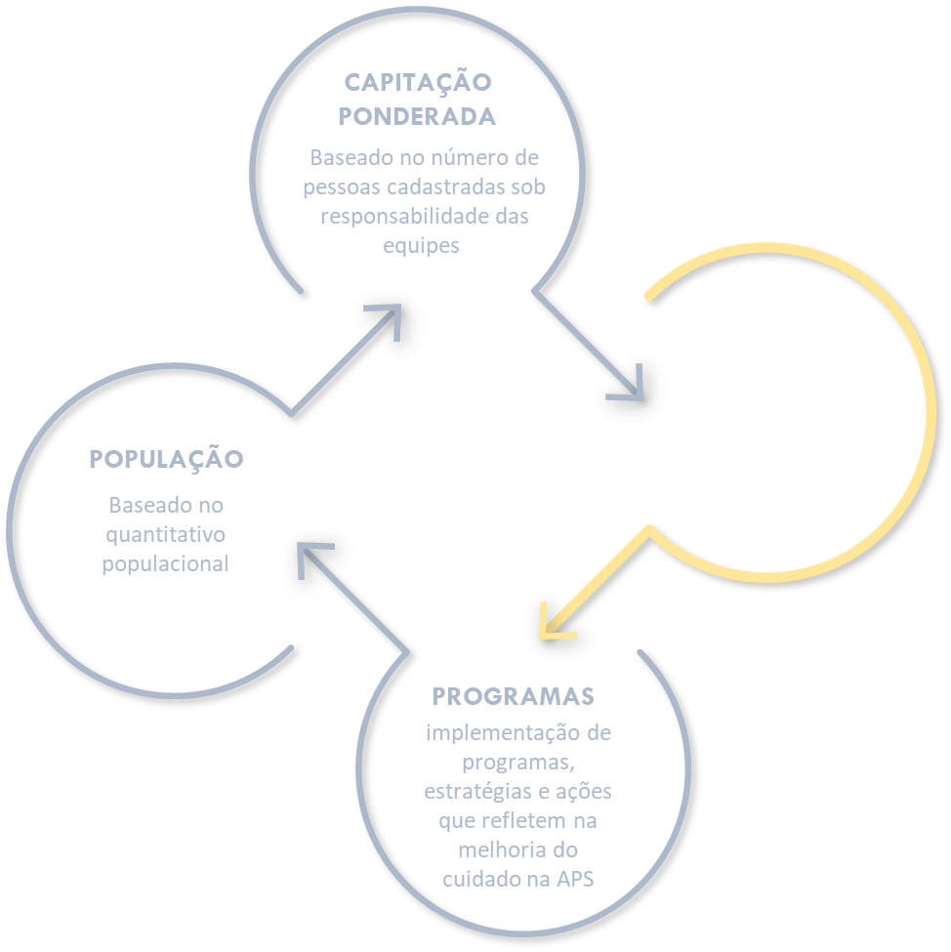
Modelo misto de financiamento para APS
PRT 2.979 de novembro de 2019​
PRT 2.254 de setembro de 2021

Slide 25
Pagamento por desempenho
Indicadores para o ano de 2021
Proporção de gestantes com pelo menos 6 (seis) consultas pré-natal realizadas, sendo a 1ª até a 20ª semana de gestação
Pagamento pelos resultados de indicadores alcançados pelos municípios por meio de suas equipes.
O conjunto de indicadores é relacionado a áreas estratégicas e publicado em portaria.
Proporção de gestantes com realização de exames para sífilis e HIV
Proporção de gestantes com atendimento odontológico realizado
Cobertura de exame citopatológico
Cobertura vacinal de poliomielite inativada e de pentavalente
Percentual de pessoas hipertensas com pressão arterial aferida em cada semestre
Percentual de diabéticos com solicitação de hemoglobina glicada
Fonte: Portaria GM/MS nº 3.222, de 10 de dezembro de 2019

Slide 26
Pagamento por desempenho
O valor por tipo de equipe do incentivo financeiro federal de custeio mensal do pagamento por desempenho, referente a 100% do Indicador Sintético Final, será o equivalente a:
equipe de Saúde da Família - eSF
equipe de Atenção Primária - eAP modalidade I – 20h
equipe de Atenção Primária - eAP modalidade II – 30h
R$ 3.225,00
R$ 1.612,50
R$ 2.418,75
Fonte: Portaria GM/MS nº 2.713, de 6 de outubro de 2020. Dispõe sobre o método de cálculo e estabelece o valor do incentivo financeiro federal de custeio do pagamento por desempenho, no âmbito do Programa Previne Brasil.

Slide 27
Capitação ponderada
Modelo misto de financiamento para APS
Baseado no número de pessoas cadastradas sob responsabilidade das equipes
Pagamento por Desempenho
Previne
brasil
Baseado nos resultados alcançados em indicadores de saúde
população
Baseado no quantitativo populacional
Programas
implementação de programas, estratégias e ações que refletem na melhoria do cuidado na APS
PRT 2.979 de novembro de 2019​
PRT 2.254 de setembro de 2021

Slide 28

Incentivos para Ações Estratégicas
Pagamento por equipes, serviços ou programas da APS.
Cada equipe, serviço ou programa tem seu regramento específico.

Slide 29
SISAB
VALIDAÇÃO E CADASTRO

Slide 30
Regras de vinculação
Modalidade de Identificação
Regras de Desempate
Equipe com maior quantidade de atendimentos
válidos nos últimos 24 meses (médico e
enfermeiro)
Cadastro Individual Completo (FCI),
a partir de 2013
Equipe Homologada
Atendimento Individual
por enfermeiro e médico (FAI),
a partir de abril de 2016
Equipe com cadastro individual completo
Cadastro Módulo Cidadão (PEC – e-SUS APS),
a partir de Set/2019
Equipe com o atendimento individual mais
recente (médico e enfermeiro)
Visita Domiciliar (FVD) por
ACS ou Procedimento (FP),
nos últimos 12 meses
Equipe com registro de Visita Domiciliar ou
Procedimento mais recente.
Nota Técnica Relatório de Cadastro: https://sisab.saude.gov.br/paginas/acessoRestrito/relatorio/federal/indicadores/indicadorCadastro.xhtml#

Slide 31







Relatório de Cadastros Não validados
(Apenas ficha de cadastro individual)
Cadastros invalidados, não convergentes ao CADSUS ou vinculados a outra equipe
Atenção: Vinculo em outra equipe
Não é passível de revisão
Refere-se as regras de vinculação
Atualizado quadrimestralmente
CPF/CNS inválidos ou diferentes do CADSUS
Relatório não cumulativo com informações do período
Data de Nascimento diferente do CADSUS
Gestor Municipal pode detalhar os registros inválidos

Slide 32
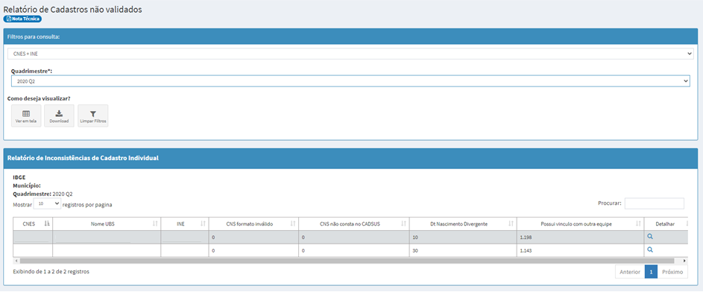

Painel de Cadastros Não Validados
Quantidade de Cadastros Individuais Invalidados
Granularidade Brasil até equipe
Atualizado quadrimestralmente
Não cumulativo – informação do quadrimestre selecionado
Detalhamento por tipo de invalidação
CNS inválido
CNS não consta no CADSUS
Data de Nascimento Divergente
Possui vínculo com outra equipe
OBS.: Selecione ícone para detalhar

Slide 33
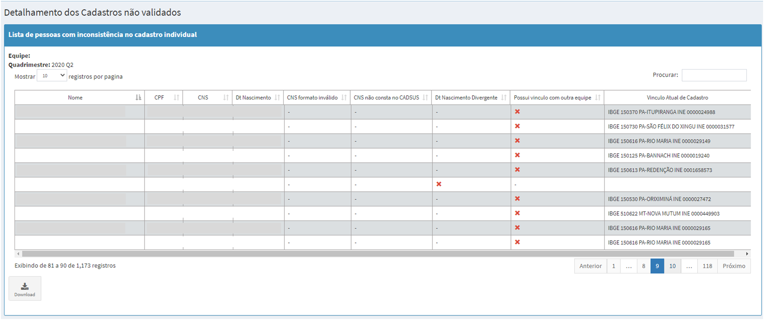
Cadastros Não Validados: detalhamento
Detalhamento disponível apenas para Gestor Municipal
Selecionado o ícone na coluna Detalhar
Apresenta o detalhamento de cada registro não válido da equipe e o motivo da invalidação
Disponível a nível Equipe ou CNES + Equipe

Slide 34
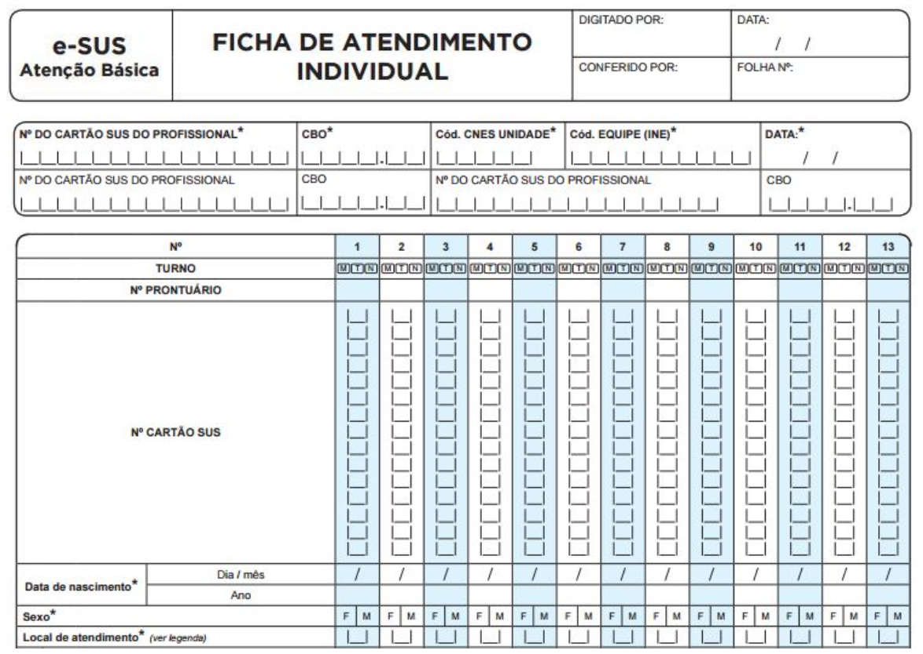
Processo de Validação
Ocorre a partir do 10º dia útil após o fechamento da competência e necessita em torno de 10 dias para finalizar o processamento​
Ocorre no cabeçalho do registro/ficha e considera inválido quando verificado :​
Ficha duplicada – ficha já enviada em outro momento​;
Data inválida - data futura (posterior ao envio) ou fora do período de envio;
Inconsistência no SCNES:​
  CNES - O número informado não refere-se a um tipo de unidade da APS, não existe ou não está ativo na competência;
  INE - O número informado não existe ou não está ativo na competência​;
  CNS/CBO Profissional - O CNS e/ou CBO do profissional informado diverge dos dados cadastrados em unidade da APS ;
  CBO Incompatível - O CBO informado não está apto a preencher a ficha.

Slide 35
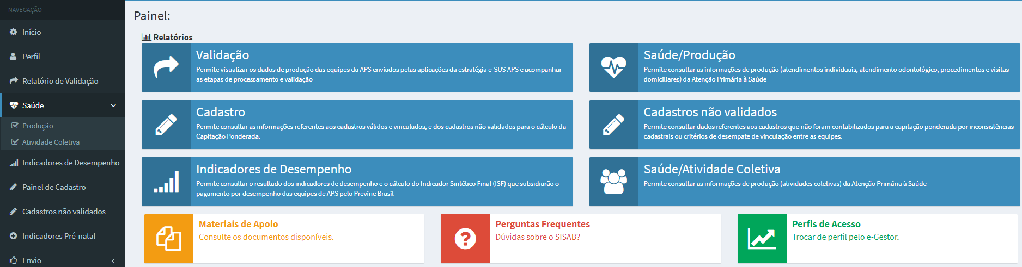
O resultado das validações pode ser acompanhado através do Relatório de Validação
Relatório gerencial dos dados enviados pelos municípios.
Identifica os dados recebidos e detalha a validação executada. ​

Slide 36
Importante: Relatório de Validação
Apresenta as validações em Nível Ficha – portanto ainda poderá apresentar divergência quando comparada com relatórios locais, pois estão apresentando nível registro (Uma ficha pode conter mais de um atendimento/registro)​;
Validação Preliminar, em competência corrente. Apresentará uma validação com referência à ultima competência SCNES fechada;
Não apresenta invalidações por inconsistência de CNS, Data de Nascimento e Sexo do Cidadão. (Este é apresentado em Relatório de Cadastro não validado)​;
Limitações: Apenas uma competência por consulta.. ​

Slide 37

# SIGA NOSSO INSTAGRAM
@previnebrasil
Outros canais:
website: aps.saude.gov.br
e-mail: previnebrasil@saude.gov.br

Slide 38
Debate
Situação da capitação em setembro/2021, por UF

Slide 39
Debate
Quais os principais desafios e estratégias para a implantação/homologação de novas equipes?
Quais estratégias estão sendo desenvolvidas para ampliação do cadastro?
Como fortalecer a Atenção Primária como porta de entrada do SUS?
Quais estratégias têm sido desenvolvidas para o fortalecimento do vínculo e ampliação do acesso da população à APS?

